Slide 1
使用「語音轉換文字軟件」
訓練課程(精簡版)
STT朗讀練習
教育局 教育心理服務(新界東)組 2024

Slide 2
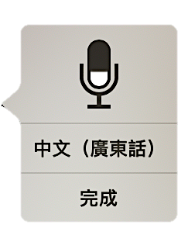
STT操作 (重温)
停用 STT → 點擊「睡眠」
睡眠
喚醒
啟動 STT →連續按2下
停用 STT → 按1下 或按「完成」
再次啟動 → 點擊「喚醒」
fn
fn
喚醒
睡眠
教育局 教育心理服務(新界東)組 2024

Slide 3
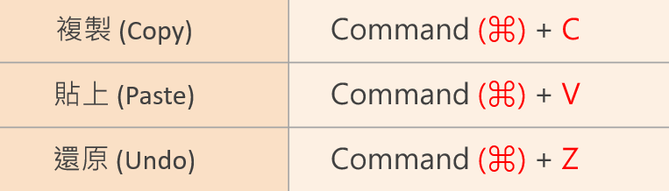
操作 (重温)
☑ 啟動→ 開新檔案
☑ 儲存檔案
☑ 調整顯示比例 (Zoom大︰150%)
☑ 快捷鍵
教育局 教育心理服務(新界東)組 2024
Notes:
圖片來源︰https://www.flaticon.com/

Slide 4
朗讀小貼士(重温)
讀音準確
音量適中
語速適中
朗讀流暢
，
。
讀出標點符號
適當停頓
注意收音位置
教育局 教育心理服務(新界東)組 2024
Notes:
圖片來源︰https://www.flaticon.com/

Slide 5
觀看影片，了解如何使用STT作語音輸入
STT
教育局 教育心理服務(新界東)組 2024

Slide 6
❶
朗讀練習
段落內容與公民與社會發展科相關
資料來源︰香港考試及評核局 香港中學文憑考試 公民與社會發展 (樣本試卷 )
教育局 教育心理服務(新界東)組 2024
Notes:
資料來源︰香港考試及評核局 香港中學文憑考試 公民與社會發展 (樣本試卷 )，網址︰https://www.hkeaa.edu.hk/DocLibrary/HKDSE/Subject_Information/cs/CS-DB-2024-c.pdf
圖片來源︰https://www.flaticon.com/

Slide 7
❷
朗讀練習
段落內容與公民與社會發展科相關
資料來源︰香港考試及評核局 香港中學文憑考試 公民與社會發展 (樣本試卷 )
教育局 教育心理服務(新界東)組 2024
Notes:
資料來源︰香港考試及評核局 香港中學文憑考試 公民與社會發展 (樣本試卷 )，網址︰https://www.hkeaa.edu.hk/DocLibrary/HKDSE/Subject_Information/cs/CS-DB-2024-c.pdf
圖片來源︰https://www.flaticon.com/

Slide 8
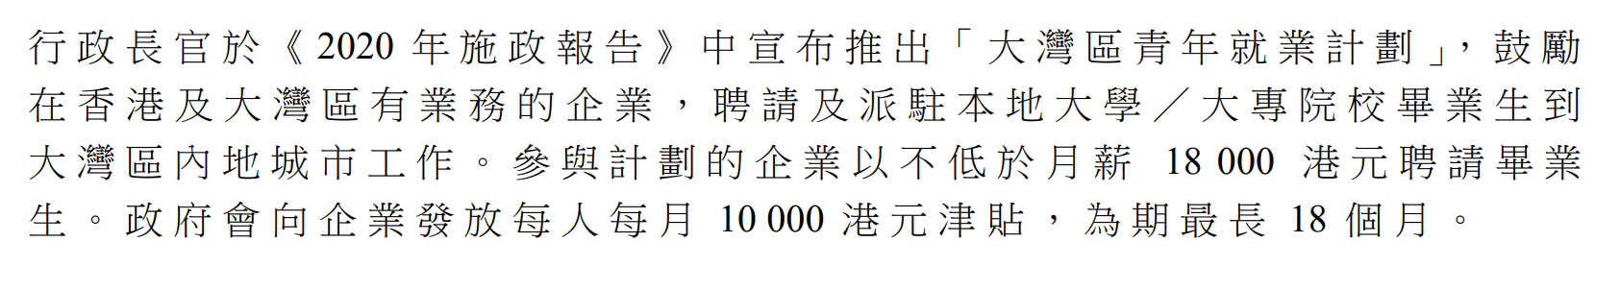
朗讀練習
❸
段落內容與公民與社會發展科相關
資料來源︰香港考試及評核局 香港中學文憑考試 公民與社會發展 (樣本試卷 )
教育局 教育心理服務(新界東)組 2024
Notes:
資料來源︰香港考試及評核局 香港中學文憑考試 公民與社會發展 (樣本試卷 )，網址︰https://www.hkeaa.edu.hk/DocLibrary/HKDSE/Subject_Information/cs/CS-DB-2024-c.pdf
圖片來源︰https://www.flaticon.com/

